Slide 1
文化艺术大学院 新生(中文课程) 指南
2023. 09.04
文化艺术大学院 教务运营室
Notes:
1

Slide 2
1. 学科构成
诗专业
小说专业
新媒体创作专业
文艺创作学科
实用音乐专业
美容护理专业
全球音乐产业专业
实用艺术学科
戏剧艺术学科
戏剧艺术专业
文化艺术
大学院
艺术治疗学科
佛教艺术文化学科
美术治疗专业
佛教美术专业
韩国音乐专业
民画专业
艺术经营学科
公演艺术经营专业
美术经营专业
文化艺术产业管理专业

Slide 3
2. 在学年限及课程时间
A. 在学(登录) 年限
(1) 中文课程 : 最少1年6个月（4学期，包含暑季学期）
B. 课程时间
(1) 本学期课程期间 : 2023. 09. 04.(周一) ~ 2023. 12. 12.(周二) / 15周
（因公休日造成休讲的需进行补讲）
(2) 课程周日 : 周一, 周二
(3) 课程语言 : 汉语

Slide 4
2. 在学年限及课程时间
(4) 课程时间
(5) 学费 : 入学费 ₩1,021,000
学 费 ₩ 5,788,000
1课时(7.5~8.5)
15:30 ~ 16:50 (80分钟)
2课时(9.0~10.0)
17:00 ~ 18:20 (80分钟)
3课时(10.5~11.5)
18:30 ~ 19:50 (80分钟)

Slide 5
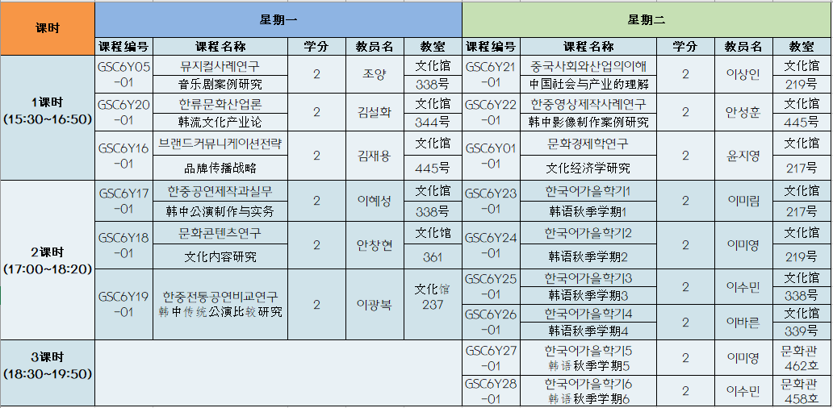
2. 在学年限及课程时间
(6) 课程时间表
◆ 艺术经营学科 文化艺术产业管理（中文）

Slide 6
3. 选课
A. 选课
(1) 新生选课
申请时间 : 8月21日(周一) 10:00 ~ 8月25日(周五) 23:59
修正时间 : 9月4日(周一) ~ 9月8日(周五)
(2) 选课方法: uDRIMS → 대학원학사 → 교과수업→ 수강신청관리 → 수강신청
uDRIMS →大学院学士 →教学课程 →选课申请管理 →选课申请
*请参考官网的指导手册
B. 选修学分
(1) 1学期 ~ 3学期 : 每学期8学分(2学分*4科目) 共取得24学分
(2) 夏季季节学期 : 6学分(2学分*3科目)
(3) 总学分 : 30学分
C.出勤
3次迟到算一次缺席；5次以上（含5次）缺席时，该科目成绩将作不合格处理

Slide 7
4. 毕业方式
A. 学分毕业
(1) 4学期已修
(2) 综合考试2科目合格 （中文，60分以上）
(3) 外语考试免试
- 最近两年之内Topik考试5级获得者
- 韩语相关指定课程已修后，最少一门课程获得B+以上的成绩
(4) 在学中取得总30学分
*不可选别的专业的课程

Slide 8
6. 综合考试
A. 应试资格 : 登录3学期以上及已修12学分的在学生
B. 考试科目 (* 2门专业课程，考试科目可能发生改变，请及时确认公告)
C. 考试时期 : 4月，10月内 (考试日期日后通知)
D. 合格标准 : (每门科目) 得分60分以上（满分100分）
学科 | 专业 | 指定科目
艺术经营 | 文化艺术产业管理 | 文化经济学研究 文化艺术营销研究

Slide 9
7. 学籍变动
A. 休学及复学
(1) 每学期通过学校官网公告，由学生本人通过uDRIMS进行申请
(2) 在学中可休学期限: 共4学期
（其他:创业、疾病、怀孕/生育、育儿休学）
(3) 休学期满后如不复学或申请延长休学时间，将进行未登陆开除处理
*夏季学期不可休·复学
B. 再入学
(1) 被开除者希望再入学时
(仅限未登陆除籍者、退学申请者,因警告被除籍的情况除外)
(2) 必须填写再入学志愿书，并得到指导教授及研究生院院长的许可
※ 文化艺术研究生院学务内容将会在主页上分别进行公告

Slide 10
8. 学生证 / 证明书 / 停车券
A. 学生证发放
- 新发 : 教务运营室统一发放
- 再发 : 学生CS中心发放 （再发费用 5,000元)
B. 各种证明书 (可在主页线上开发证明)
- 校 内 : 文化馆1楼自动签发机或学生CS中心（位置: 本馆3楼）
- 线上开发 : http://dongguk.certpia.com(CS광장->학생CS센터->증명서발급)
- FAX民愿 : 全国市·郡·区厅，居民中心
C. 定期停车券(车辆登记)
- 提交文件: 本人车辆登记证复印件1份
- 金 额: 月使用费20000韩元（特殊大学院研究生）
- 申请地点: 访问经营馆2楼停车管理室或线上申请
(在线申请途径:官网>学事/生活/奖学金>生活中心>停车指南）
- 每月缴纳20000韩元延长使用期限 (向停车管理室或正门结算所缴纳)

Slide 11
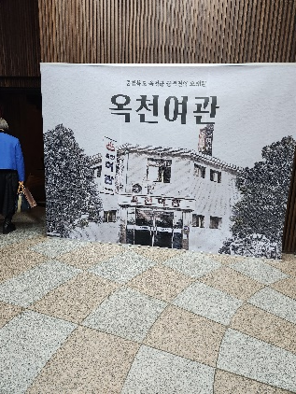
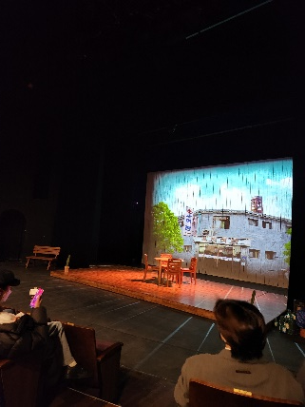
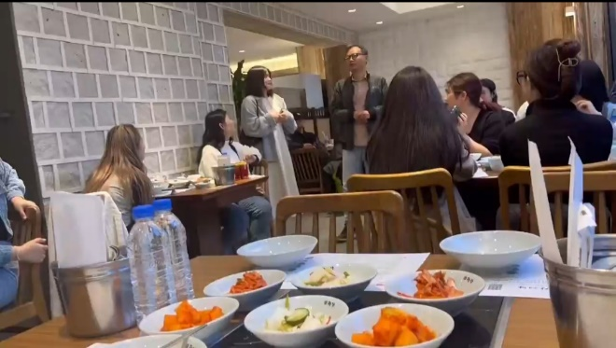
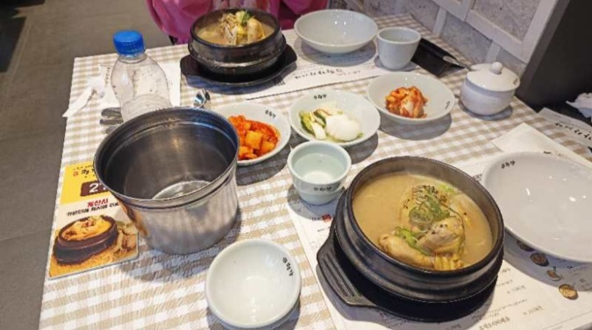
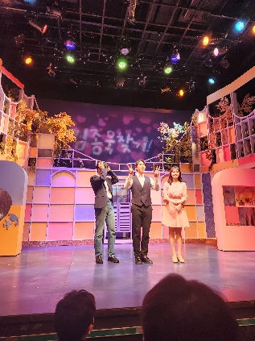
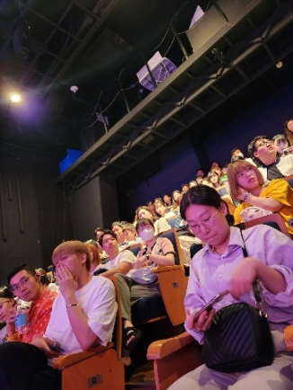
Cultural Activity
校内话剧观赏
《温泉旅馆》
日期：2023.3.23
场所： 李海浪艺术剧场
(2) 系晚餐
日期：2023.5.8
场所：平江参鸡汤
(3) 大学路音乐剧观赏
《寻找初恋》
日期：2023.6.28
场所：Bricks theater

Slide 12
  新生&在读生专业韩语等级测试公告
(1) 日期: 2023年 9月 5日 周二
(2) 时间: 17:00 ~ 18:20
(3) 考试进行方式: 1:1 面试
(4) 等候场所: 文化馆 K217(1-46号),K338(47-96号)
*各自的号码请向助教确认

Slide 13
真心欢迎
各位同学入学！

